Slide 1
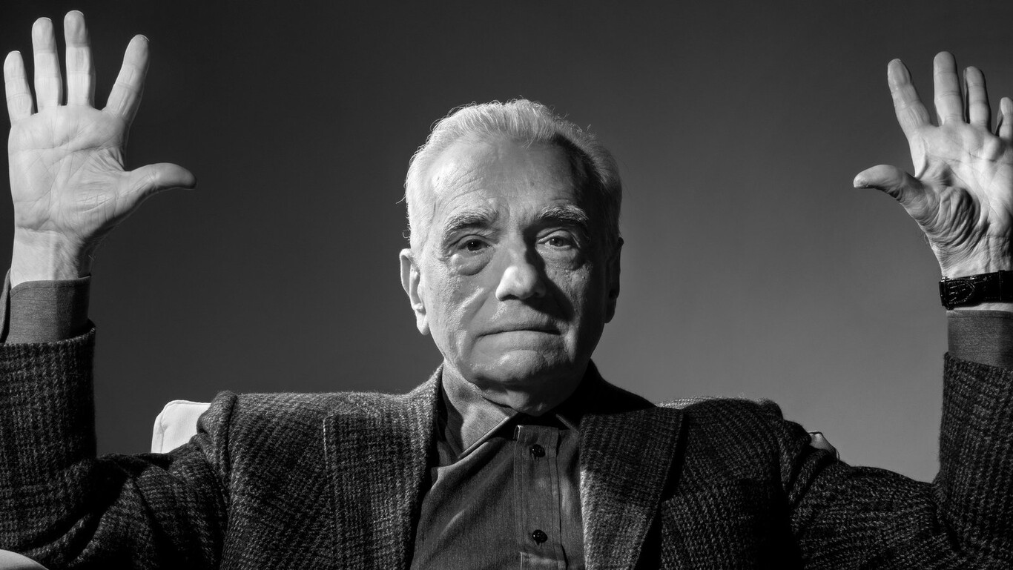
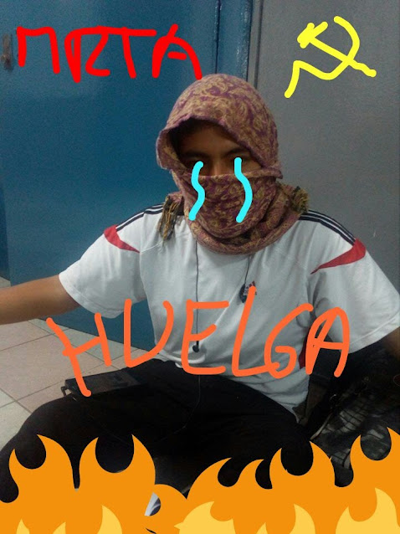
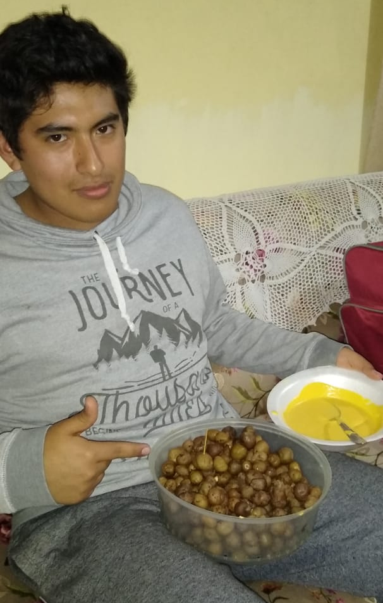

Slide 2

A la opinión pública…
NO estoy de acuerdo con nada de lo que estamos haciendo esta noche.
Soy un triste payaso.
Me siento sucio.
Solo se admitirán chistes clasistas/no body shamning
Palermo, perdón por mentirte.
Palermo, perdón por joderte tanto.
Palermo, perdón por empujarte (lo abraza y le da su besito uwu*).

Slide 3
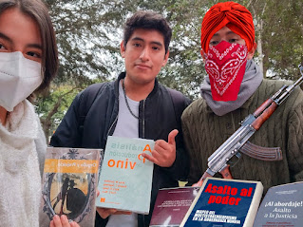
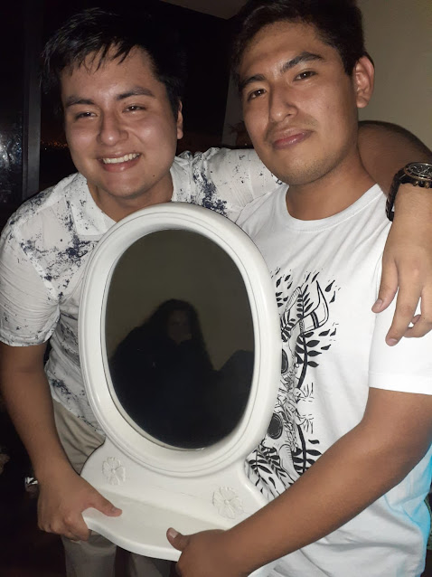
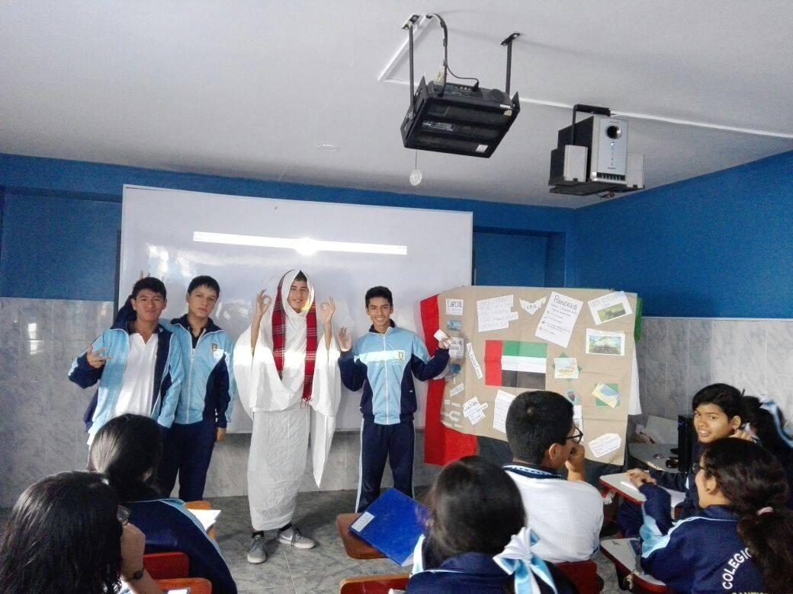
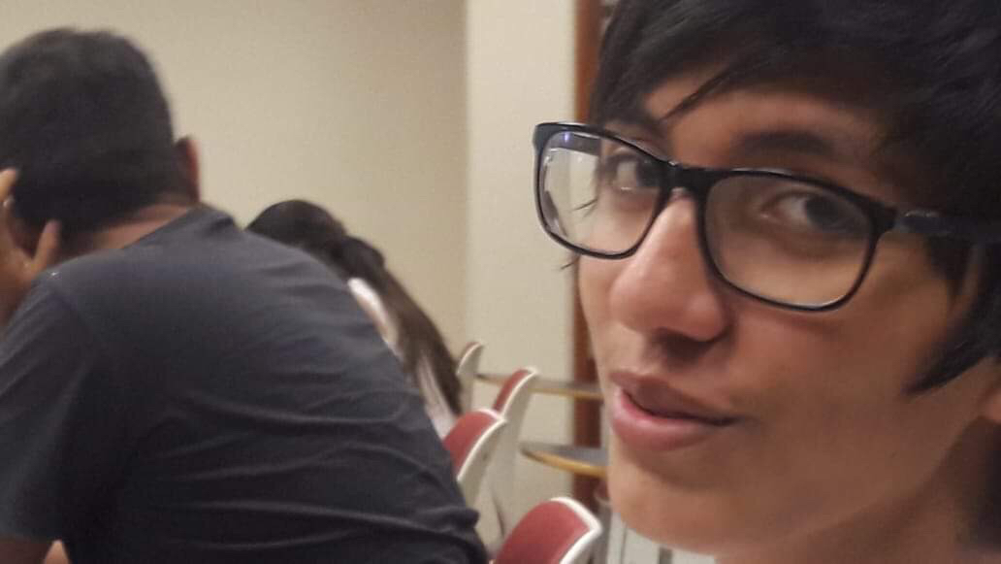
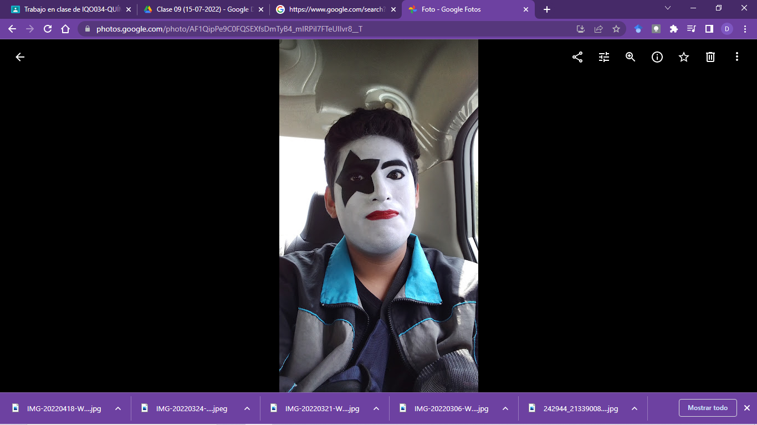
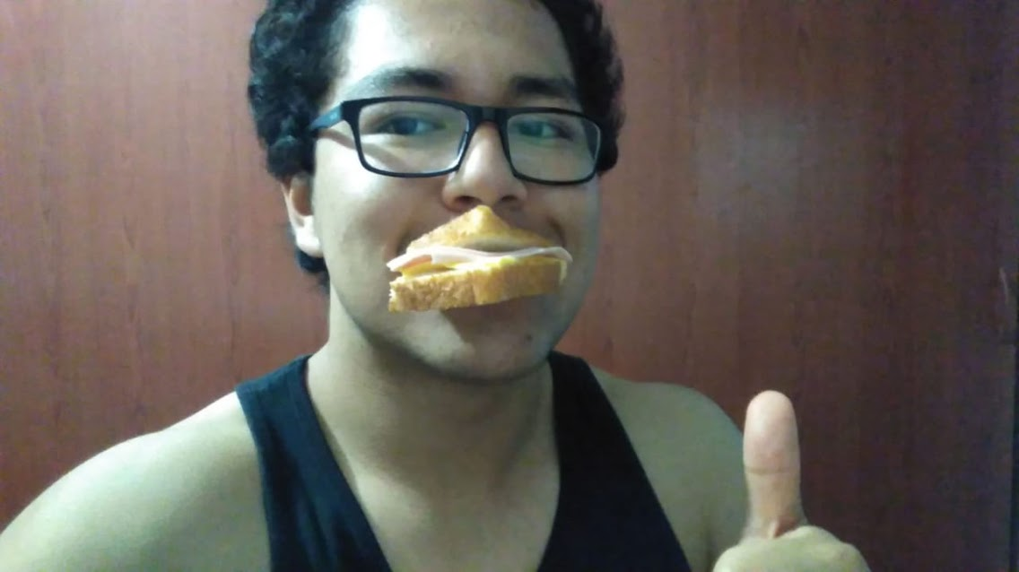
Agradecimientos

Slide 4
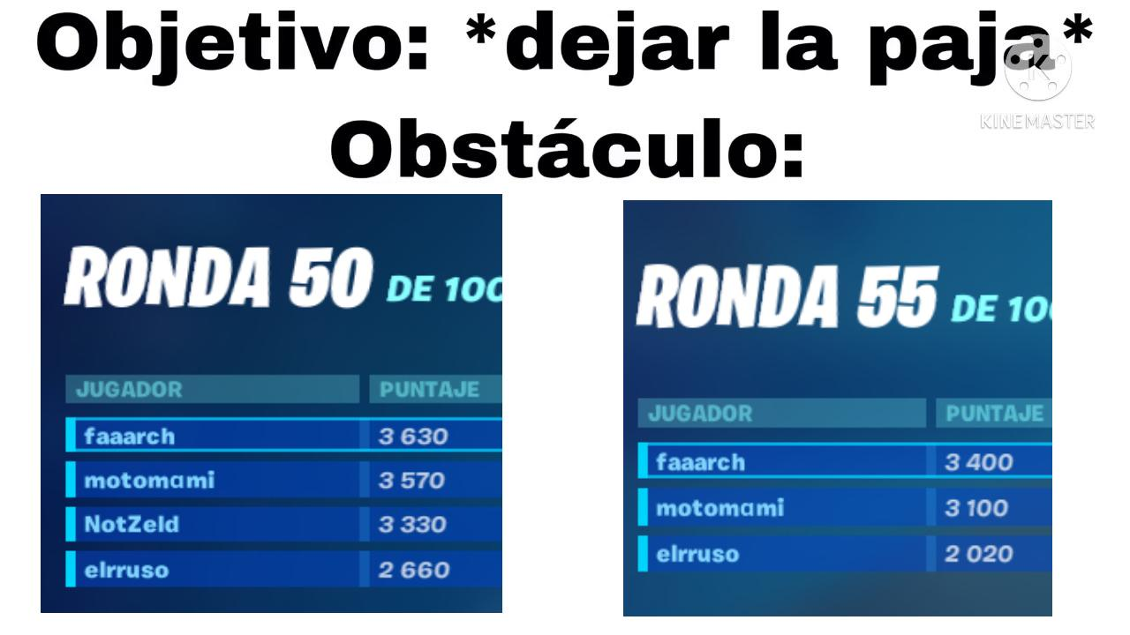

Objetivos
Generales
Determinar cuál de mis 2 amigas me cae mejor.
Específicos
Comparar sus atributos y defectos sin parecer misógino y ser funado por ello en el intento.
Joder gratuitamente a Mapache.

Slide 5


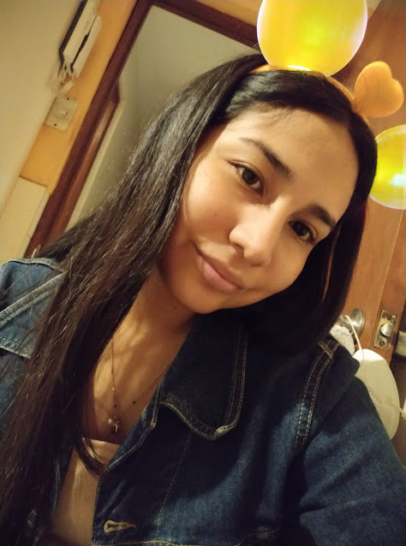
Planteamiento del problema
¿Quién me cae mejor?¿Arlem o Samantha?

Slide 6

Hipótesis
Arlet se cree chévere pero Samamada es más cool.

Slide 7
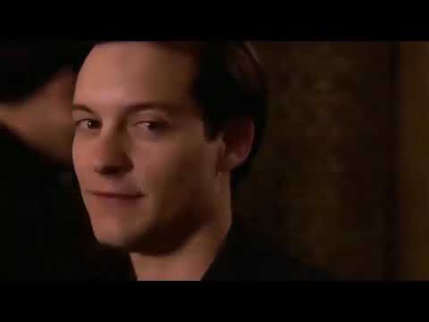
Antecedentes

Slide 8

Marco Teórico
ZzZzZz

Slide 9

Marco Metodológico
Recordé el pasado.

Slide 10

Capítulo 1: Los Facts

Slide 11
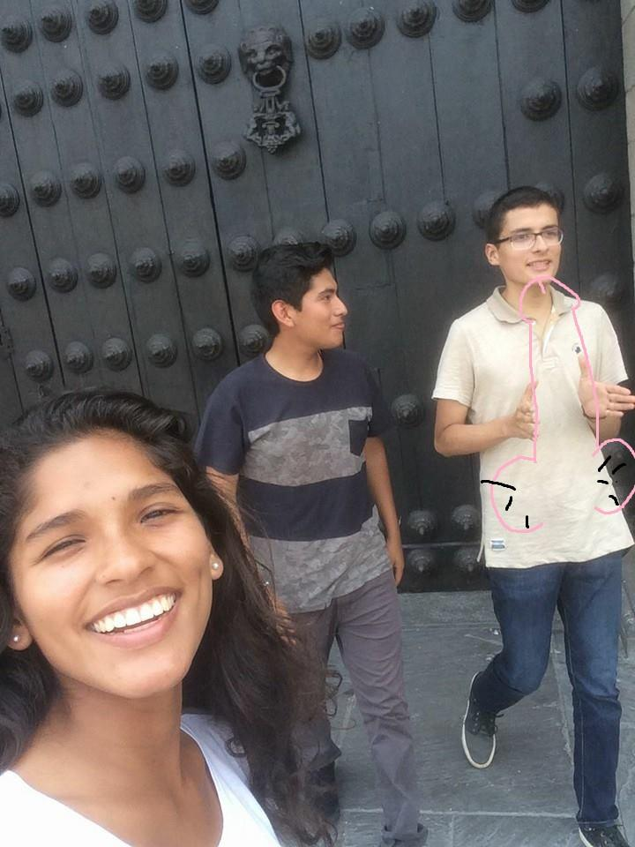
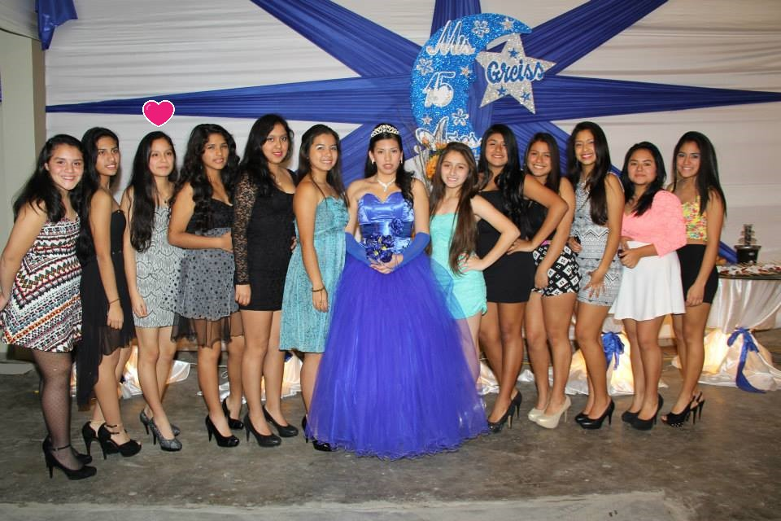

Arlemchis: acerca de su vida

Slide 12
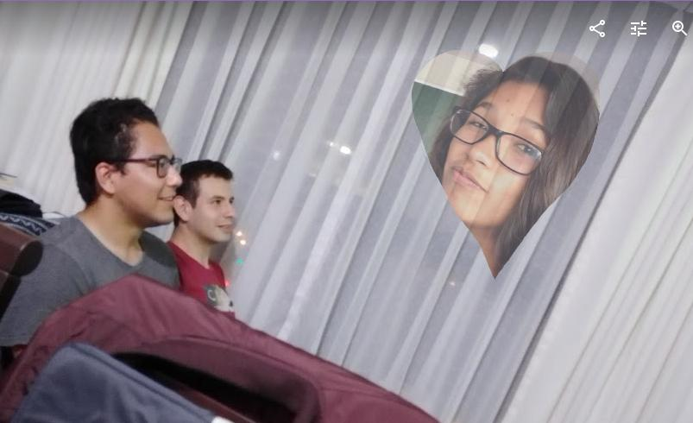
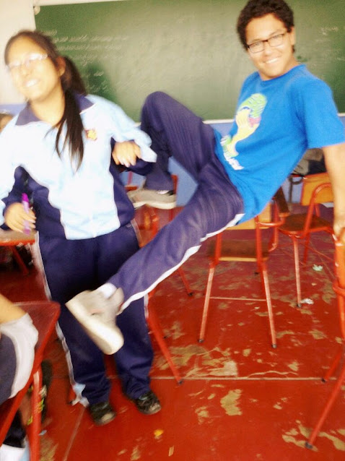
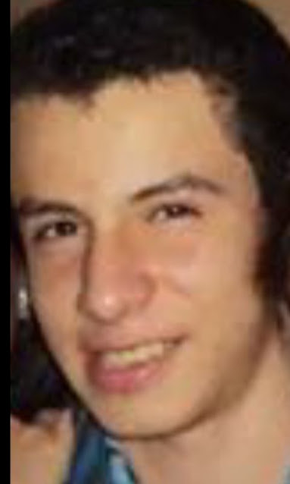


Slide 13
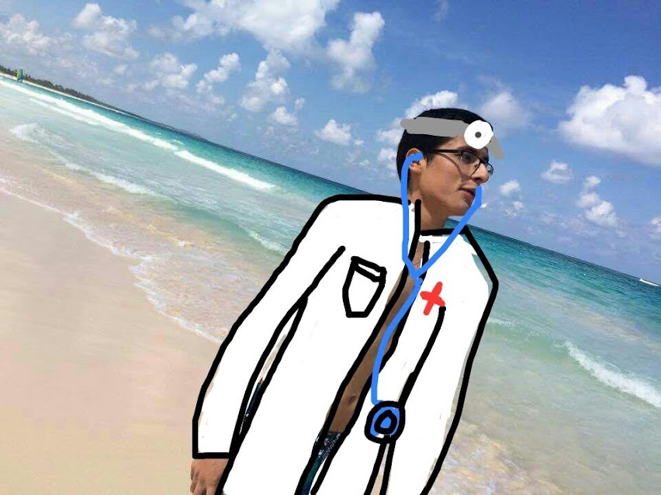
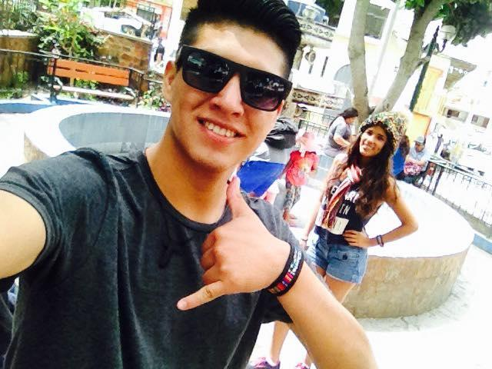


Slide 14

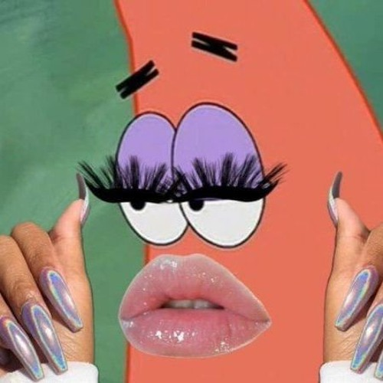


Arleking: anécdotas

Slide 15
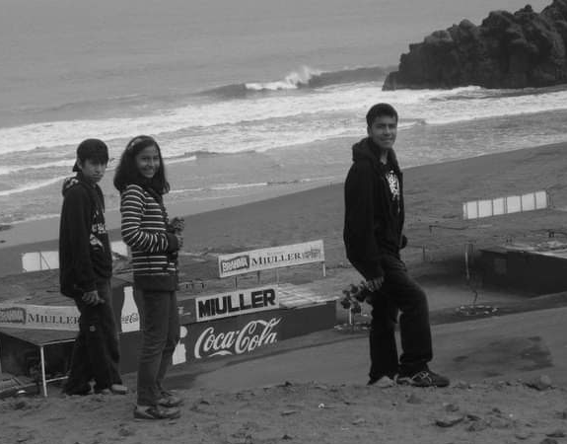
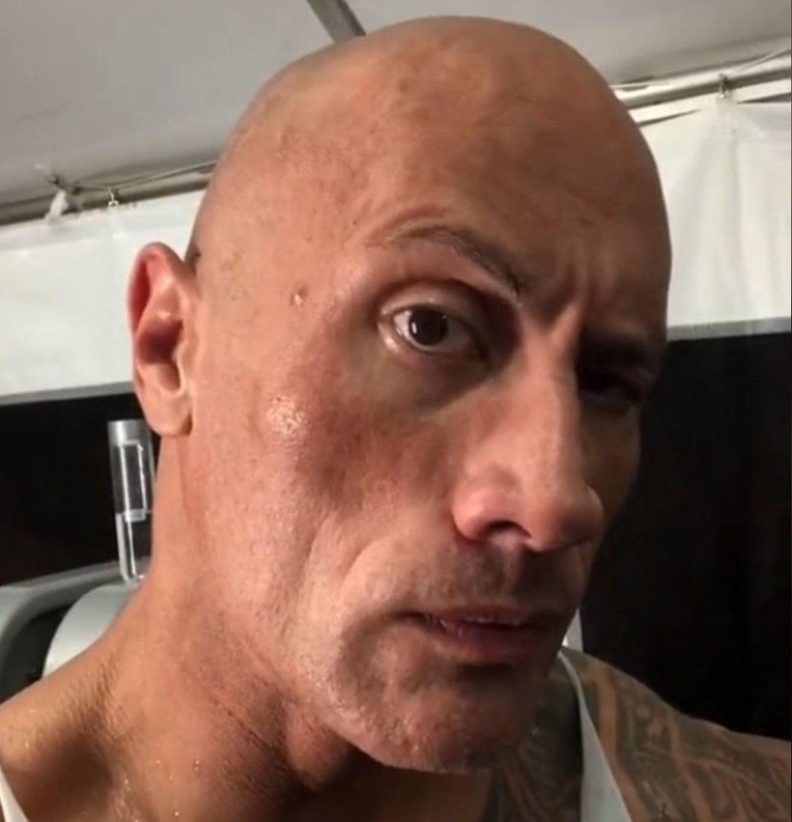
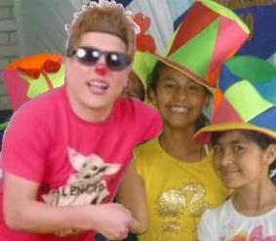
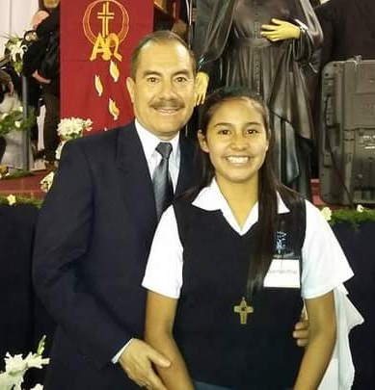
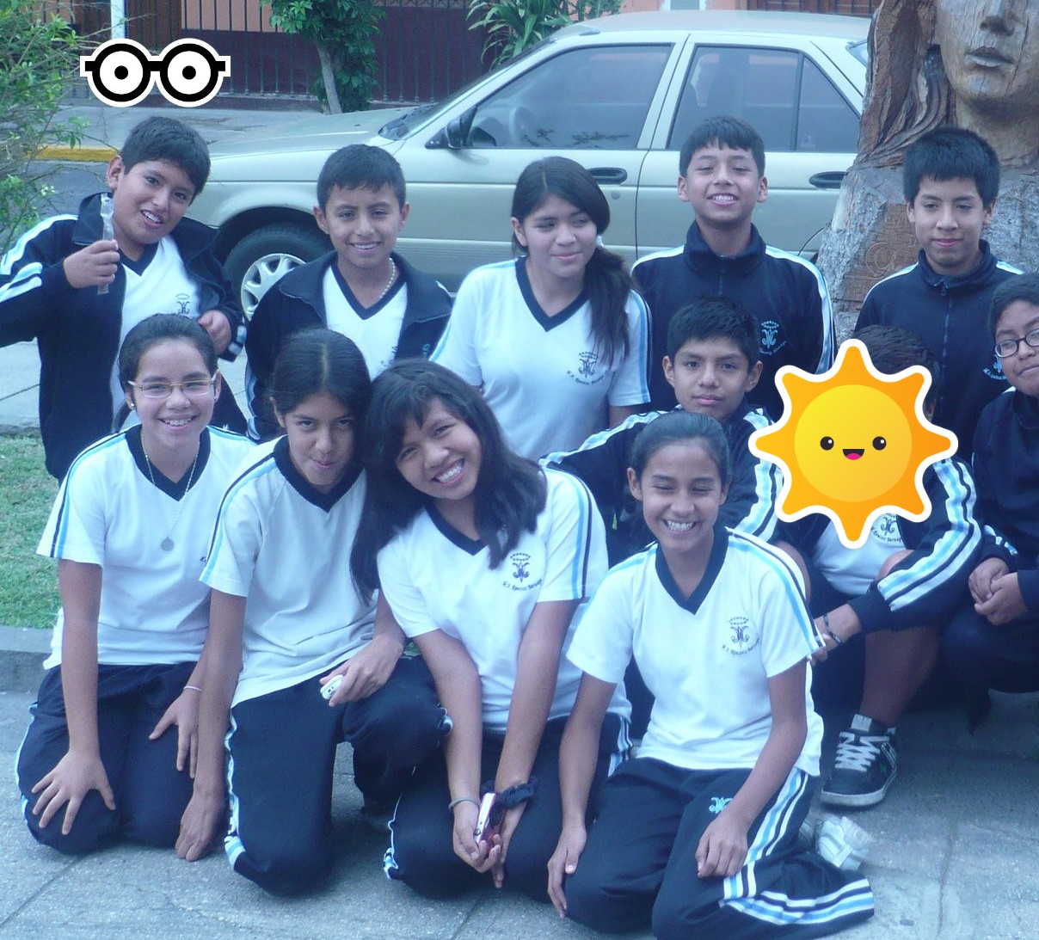
Samahara Lobatón pobre: acerca de su vida

Slide 16
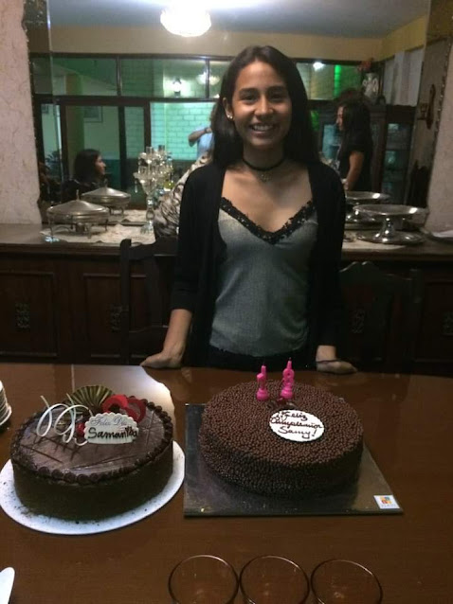
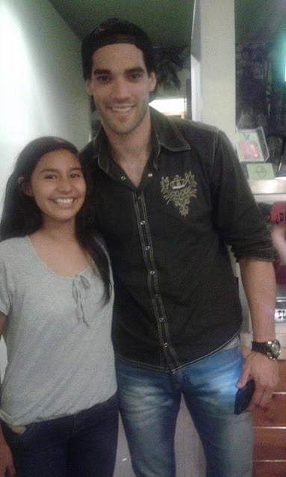
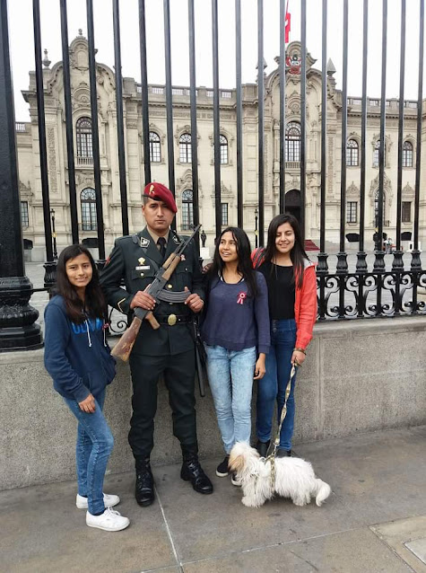
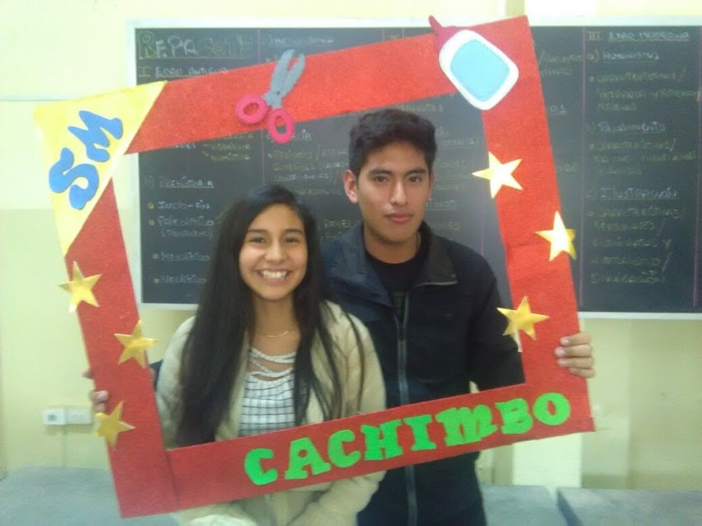
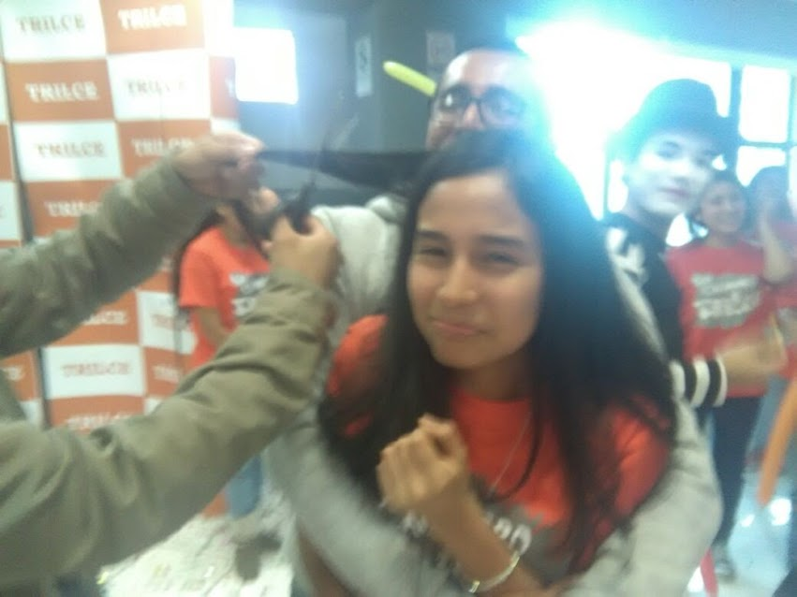
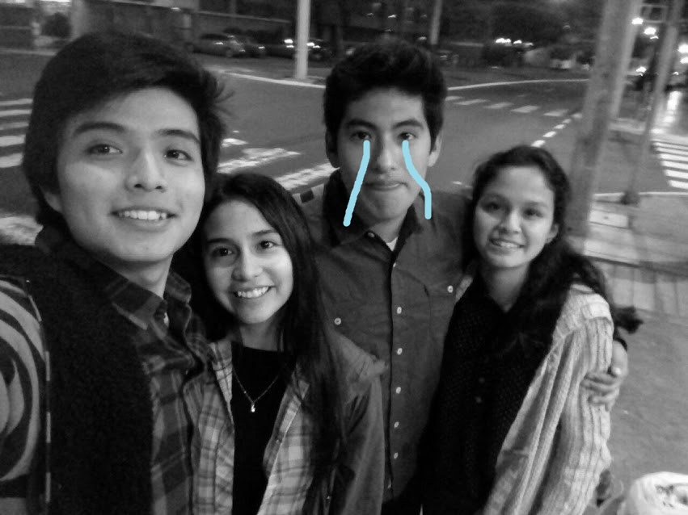
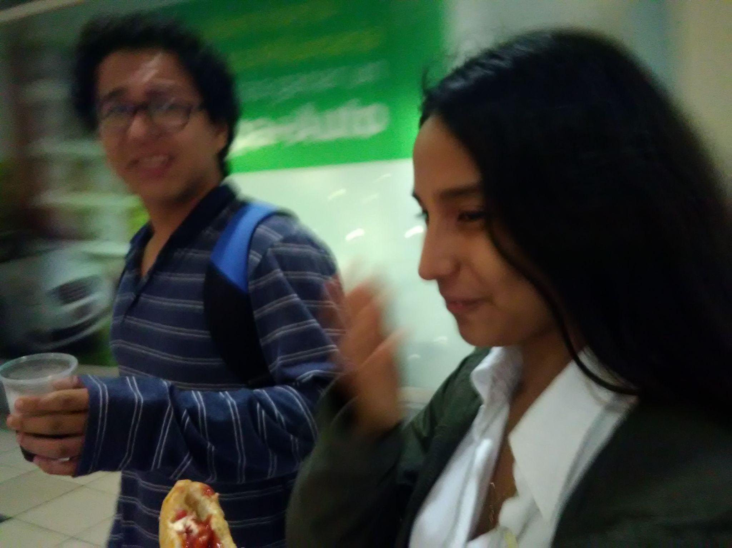
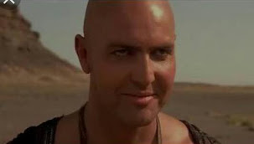

Slide 17
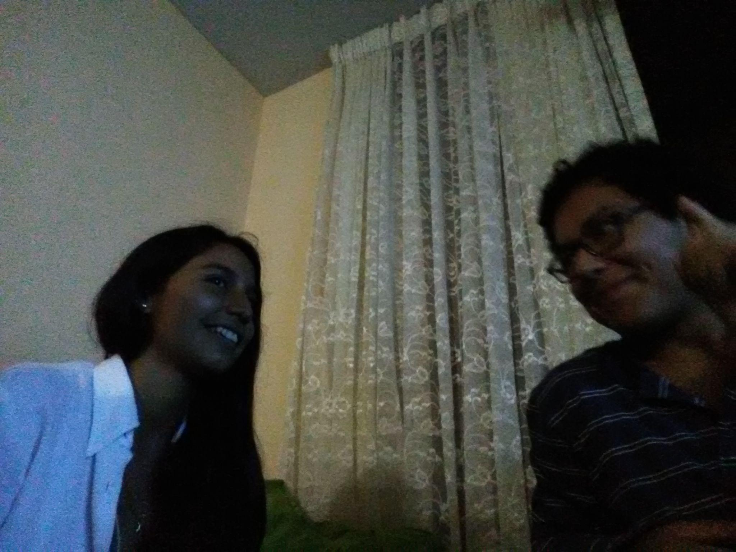
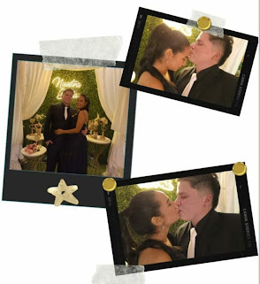
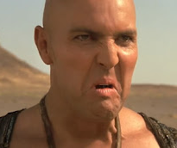

Slide 18


Samsung: anécdotas

Slide 19
Capítulo 2: Virtudes y Defectos
Arley:
“pido perdón”
Amiga de mi ex-ella
Sí tiene viejo
GermánGod
Soñé con ella
nos malogró el sábado
No es humilde
se cree muy chévere
le gustaban los alcohólicos
Chapó con Ruso
Samosa:
Palermo degenerado
Sí tiene viejo x2
bb pero no es alcohólica
Gianrata
Me cuenta sus cosas
Es desempleada
no estudia medicina
se ríe diciendo jijiji
Fourloko
tiene chistes internos.

Slide 20
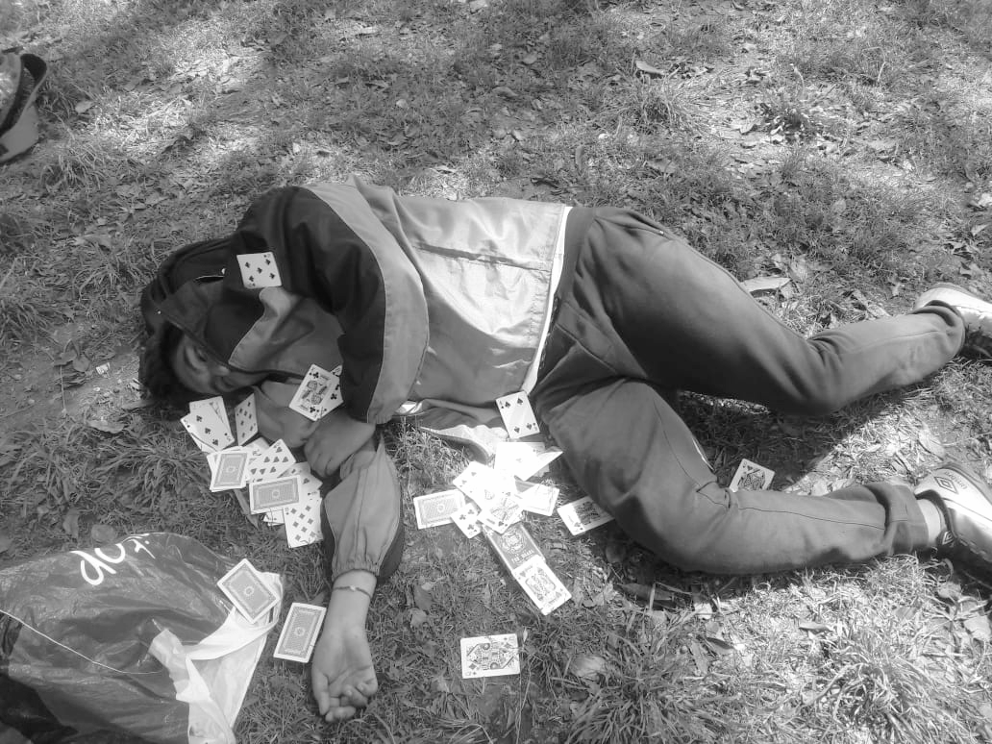
Conclusiones
El inglés de Senati está infravalorado.
Diego cpp de hora de aventura
Qué Jerry?
Jesucito =k-100
Sí, Todos estos son chistes internos
Sí, estoy desempleado.
Samierda es la mejor amigo del mundo
Yo aún no la supero

Slide 21


